Slide 1
Starcraft Brood War e a BWAPI
Fernando Rocha

Slide 2
Jogos de Estratégia
Um jogo de estratégia pode ser visto como um simulador de guerra
Porém, jogos que são simuladores de guerra podem ser visto como:
Jogos de primeira pessoa
Jogos de estratégia

Slide 3
Jogos de Estratégia
Podemos classificar os jogos de estratégia em três grupos
Por turnos
Civilization
Em tempo real
Starcraft
Hibrido
Rome Total War

Slide 4
Jogos de Estratégia em Tempo Real
Ou em inglês Real Time Strategy – RTS
Em um jogo RTS você assume o papel de um comandante
Preocupações:
Captação de recursos
Construção de edificações
Produção de novas unidades
Defesa da própria base
Atacar o inimigo
Alianças

Slide 5
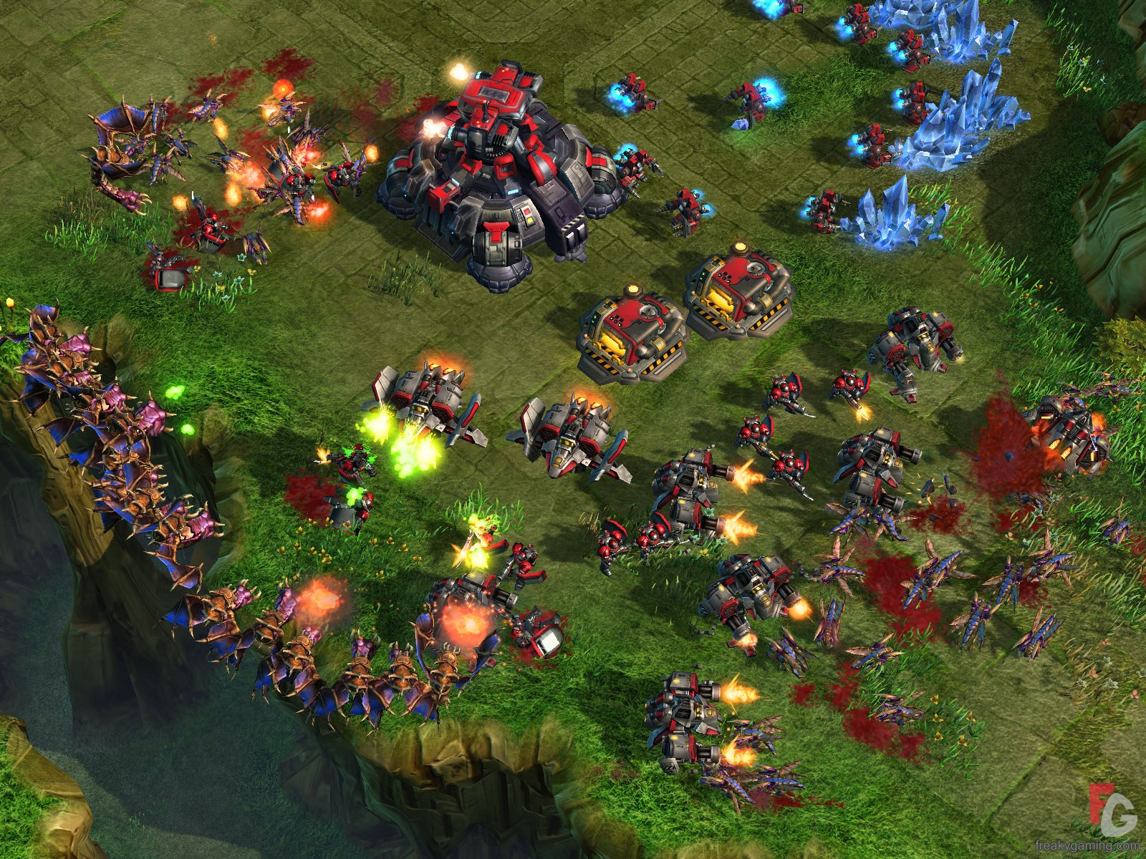
RTS

Slide 6
RTS
A principal:
Tudo acontece ao mesmo tempo!!!

Slide 7
RTS
O que encontramos no jogo?
Mapa
Suas edificações e suas unidades
Edificações e unidades inimigas
Recursos
Fog of war

Slide 8
RTS
Estruturas
Recursos
Unidades
Mini-Mapa

Slide 9
RTS
Fog of War

Slide 10
RTS
Qual a dificuldade do jogo?
Como dito antes, tudo ocorre ao mesmo tempo!
Durante um ataque é necessário continuar recolhendo recursos, verificando a necessidade de construir novas edificações, produzir novas unidades, existe o risco de ser atacado ao mesmo tempo,....

Slide 11
RTS
Como vencer?
Simples, aniquilação do inimigo!
Basta matar todos os inimigos e destruir suas edificações

Slide 12
RTS

Slide 13
Estruturas Básicas de um RTS
Centro de comando
Principal edificação, constrói a unidade básica e recolhe recursos
Barracas
Produção de novas unidades
Fábrica
Produção de novas unidades blindadas
Alojamento
Disponibiliza mais espaço para a produção de unidades

Slide 14
Unidades Básicas de um RTS
Operário
Unidade básica capaz de recolher recursos e construir novas edificações
Infantaria
Unidades mais simples para ataque/defesa
Artilharia
Unidades com longo alcance de ataque
Cavalaria/Blindados
Unidades mais poderosas

Slide 15
Starcraft
O jogo
Produzido pela Blizzard
Lançado para PC em 1998
A expansão Brood War foi lançada em 2000
Em 31 de março de 2013 a franquia completou 15 anos de sucesso
Jogadores da Coréia do Sul chegam a ganhar patrocínio em campeonatos de disputa online

Slide 16
Personagens
Raças
Zergs
Terrans
Protoss

Slide 17
Zergs

Slide 18
Zergs
Possui as unidades menos avançadas
São as unidades mais baratas

Slide 19
Terrans

Slide 20
Terrans
Raça mais balanceada
Custo e tecnologia
Maior variedade de estratégias existentes
Algumas estruturas podem ser movidas

Slide 21
Protoss

Slide 22
Protoss
A raça mais evoluída
Alto custo na produção das unidades
Necessita muito de Gás Vespene

Slide 23
Brood War Application Programming Interface
API para interação com o jogo
Permite o desenvolvimento de módulos de IA para o jogo com novos micro e macros algoritmos
Por desativar a GUI, o usuário passa a ser um mero espectador do jogo
A API foi desenvolvida com o intuito de evitar cheats
Ao ativar alguma flag de cheat, todos os jogadores da partida são notificados
Atualmente foi lançada a versão 4.0.0 beta, mas utilizaremos a versão anterior por ser mais estável (3.7.4)

Slide 24
A Importancia da BWAPI
Permite a desenvolvedores, estudantes e pesquisadores testarem novas técnicas de IA em um ambiente altamente comercial
Existem diversos estudos sobre diversas técnicas e áreas de pesquisa utilizando a BWAPI e StarCraft como ferramenta de validação
Existem competições de módulos de IA, geralmente ocorrem em dezembro
Em 2012, os organizadores conseguiram patrocinadores e com isso, prêmios em dinheiro foram distribuídos para os vencedores

Slide 25
BWAPI Documentação
Não é difícil encontrar documentação e informações na web sobre como programar e instalar a BWAPI
No próprio site da API encontramos documentação e alguns tutoriais de como proceder
http://code.google.com/p/bwapi/
http://code.google.com/p/bwapi/wiki/BWAPIManual

Slide 26
Instalação
Para realizar a instalação é necessário o Starcraft e sua expansão (Brood War) instalados na última versão disponível 1.16.1
Um compilador C/C++ (para versões mais novas do Visual Studio 2008, será necessário recompilar o código da BWAPI)
Baixar a versão 3.7.4 e seguir os procedimentos do readme
Basicamente é um instalador

Slide 27
Programação
Olhando a documentação e os exemplos encontramos diversos detalhes da programação de um módulo de IA utilizando a BWAPI
O módulo basicamente é baseado em eventos
Então encontramos eventos para diversas situações
Ex.:
Quando um inimigo é encontrado
Quando um jogo é iniciado
A execução em cada frame
Quando uma unidade é criada
Etc.

Slide 28
Utilização
A compilação de um módulo deverá gerar uma DLL que será copiada para o diretório bwapi-data/AI no diretório do Starcraft
Deverá editar o arquivo bwapi.ini e configurar a IA para o módulo desenvolvido
Executar o Chaoslaucher com o BWAPI Injector marcado
Então deverá ser iniciada uma nova partida

Slide 29
Ideias de implementação
Antes de começarem a desenvolver, pensem primeiro no que a sua IA deverá fazer
Coloque no papel (entrega dia 12/07)
Por exemplo:
Como deverá ser realizado o ataque?
Como deverá ser realizado a defesa?
Como gerenciar/coletar os recursos?

Slide 30
Competição - Regras
Primeira competição será utilizando a BWAPI em um mapa mais simples
A segunda competição também será utilizando o BWAPI, porém usando um mapa mais completo

Slide 31
Datas
Primeira entrega - 15/07
Ideias da IA
Segunda entrega - 02/08
Primeira competição
Terceira entrega - 30/08
Segunda rodada de decisões da IA
Competição final

